Slide 1
ELU KOOSTÖÖPÕHINE
MAALIKUNST

Slide 2
TEEMAD
Esindatud erialad, juhendajad, partnerid
Probleem, olulisus
ja eesmärk
Rakendatud tegevused
Projekti teaduspõhisus ja interdistsiplinaarsus
Projekti tulemused
Järeldused

Slide 3
Grupp:
Jevgenia Rõbakova, andragoogika
Madli Lavin, andragoogika
Kamilla Katarina Truverk, integreeritud tehnoloogiad ja käsitöö
Külliki Poom, eripedagoog-nõustaja
Mariis Fuchs, Euroopa nüüdiskeeled ja kultuurid
Mairen Mangusson, õigusteadus
Juhendaja(-d):
Dagmar Danoa Piir ja Jolana Utt

Slide 4
PROBLEEM, OLULISUS JA EESMÄRK

Slide 5
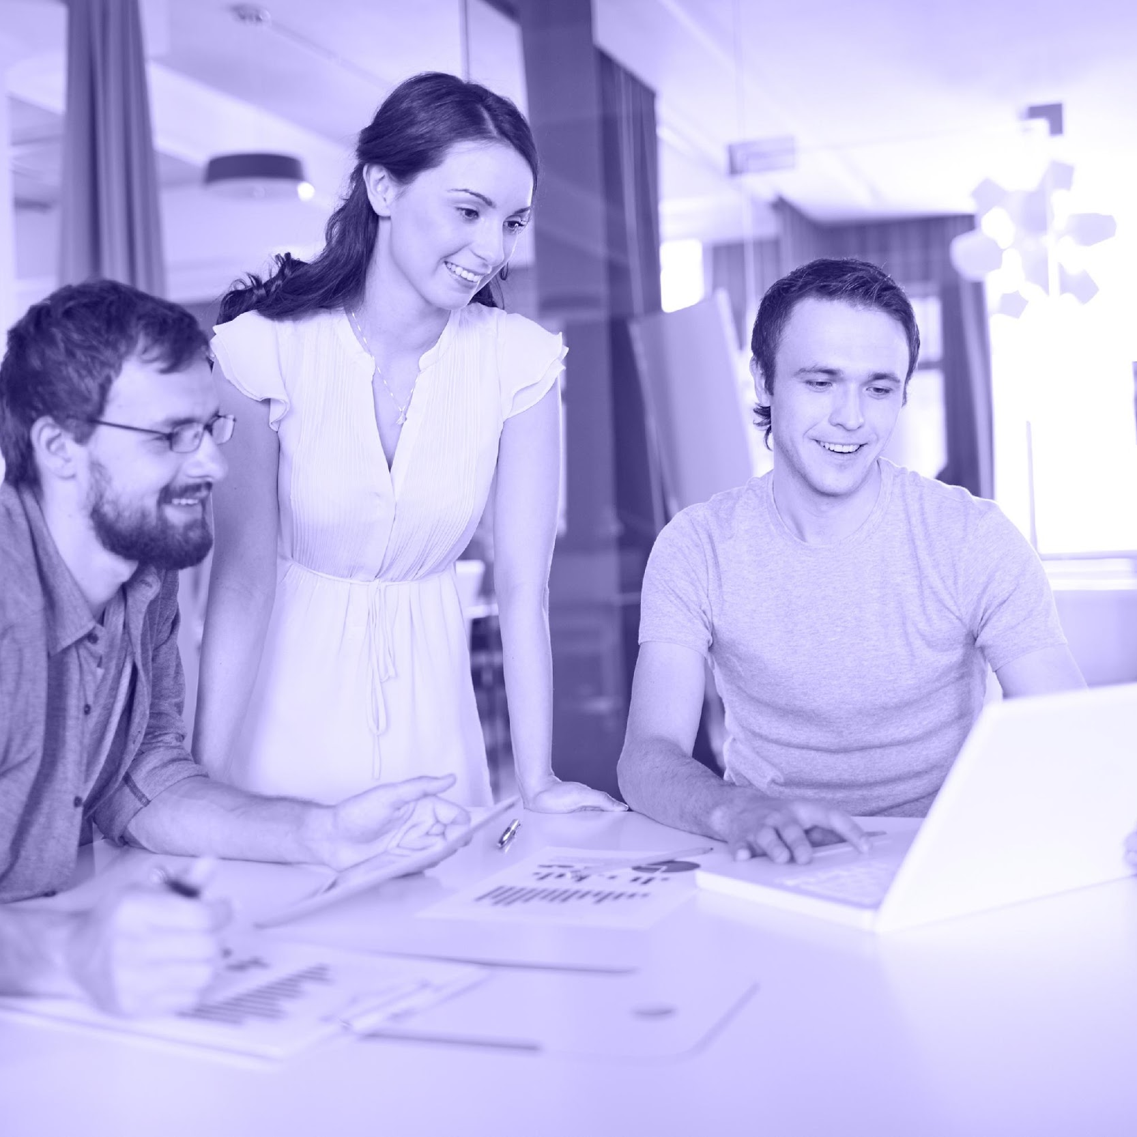
PROBLEEM
Maalimine on tihti individualistlik praktika
Koostöö praktiseerimine
Sarnaste projektide puudumine
Notes:
Mariis

Slide 6
EESMÄRK
Tutvustada uut lähenemisviisi maalimisele, kus on kaasatud mitu erinevat inimest.
Arendada koostööoskusi ja näidata, kuidas koos saab luua ühtse tervikliku teose.
Töötada välja uusi võimalusi maalimise protsessis kaasamiseks ja sellega kaasnevate dokumenteerimisvõimaluste parendamiseks.
Korraldada näitus, kus tutvustatakse valminud teost ning jagatakse teadmisi ja kogemusi uue lähenemisviisi kohta maalimisele.

Slide 7
RAKENDATUD TEGEVUSED

Slide 8
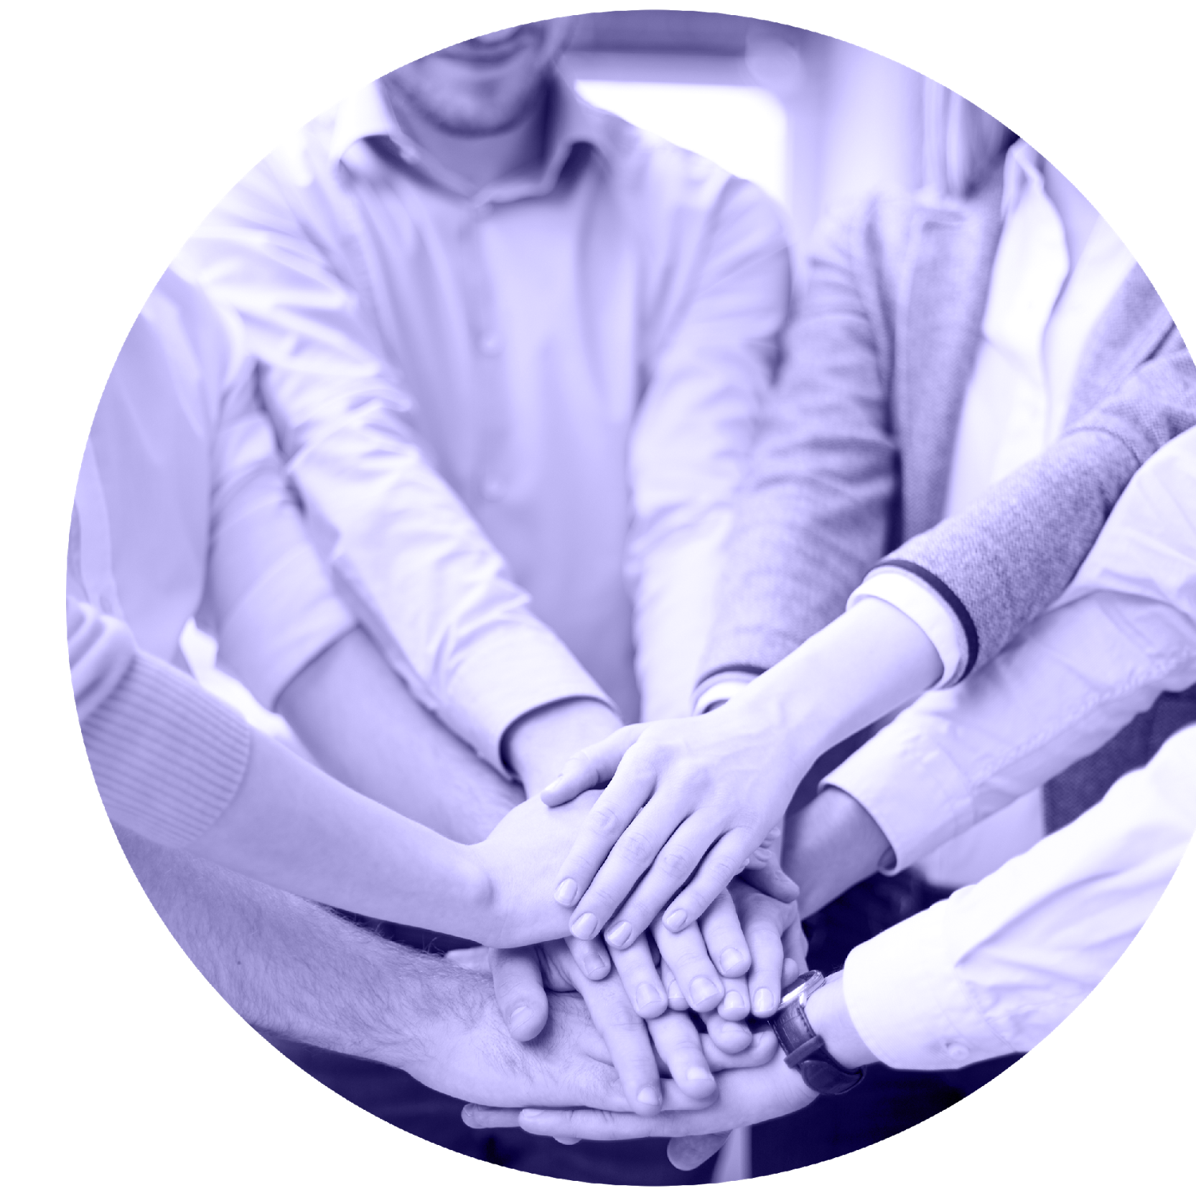
TEGEVUSKAVA
Loodava teose idee valimine
Eskiisi visandamine ja maalide vahetuse süsteemi välja mõtlemine
Individuaalne töö maalidega ja maalide vahetamine + väikemaalid
Näituse korraldamine, meediakajastus
Kirjaliku töö valmimine ja esitlemine
Notes:
Mairen

Slide 9
TEADUSPÕHISUS JA INTERDISTSIPLINAARSUS

Slide 10
INTERDISTSIPLINAARSUS
Grupiliikmete erialad
Kunstiharidus ja varasemate maalimiskogemuste olemasolu
Projekti eesmärk
Grupiliikmete panus erialadest, oskustest, huvidest ja varasematest kogemustest lähtudes
Projektiga omandatud uute kogemuste rakendamine seoses õpitava erialaga

Slide 11
TEADUSPÕHISUS
Koostööpõhine maalikunst (collaborative painting)
Varasemate sarnaste projektide refleksioon
Grupiliikmete uurimused teemadel:
maaliteooria
materjalide kasutus
postmodernistlik kunst
kunsti autoriõigused

Slide 12
PROJEKTI TULEMUSED

Slide 13
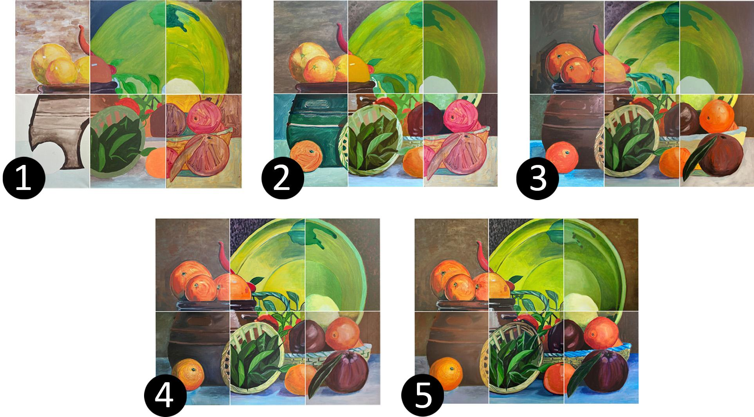
VAHETULEMUSED

Slide 14
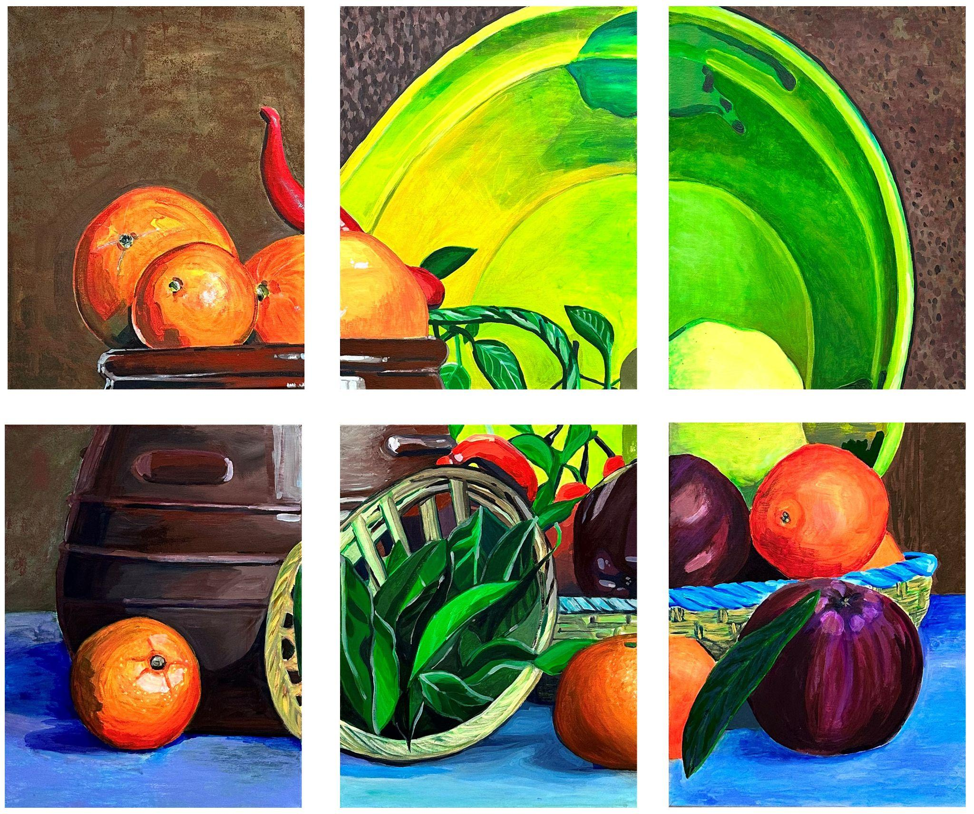
LÕPPTULEMUS – tervikmaal

Slide 15
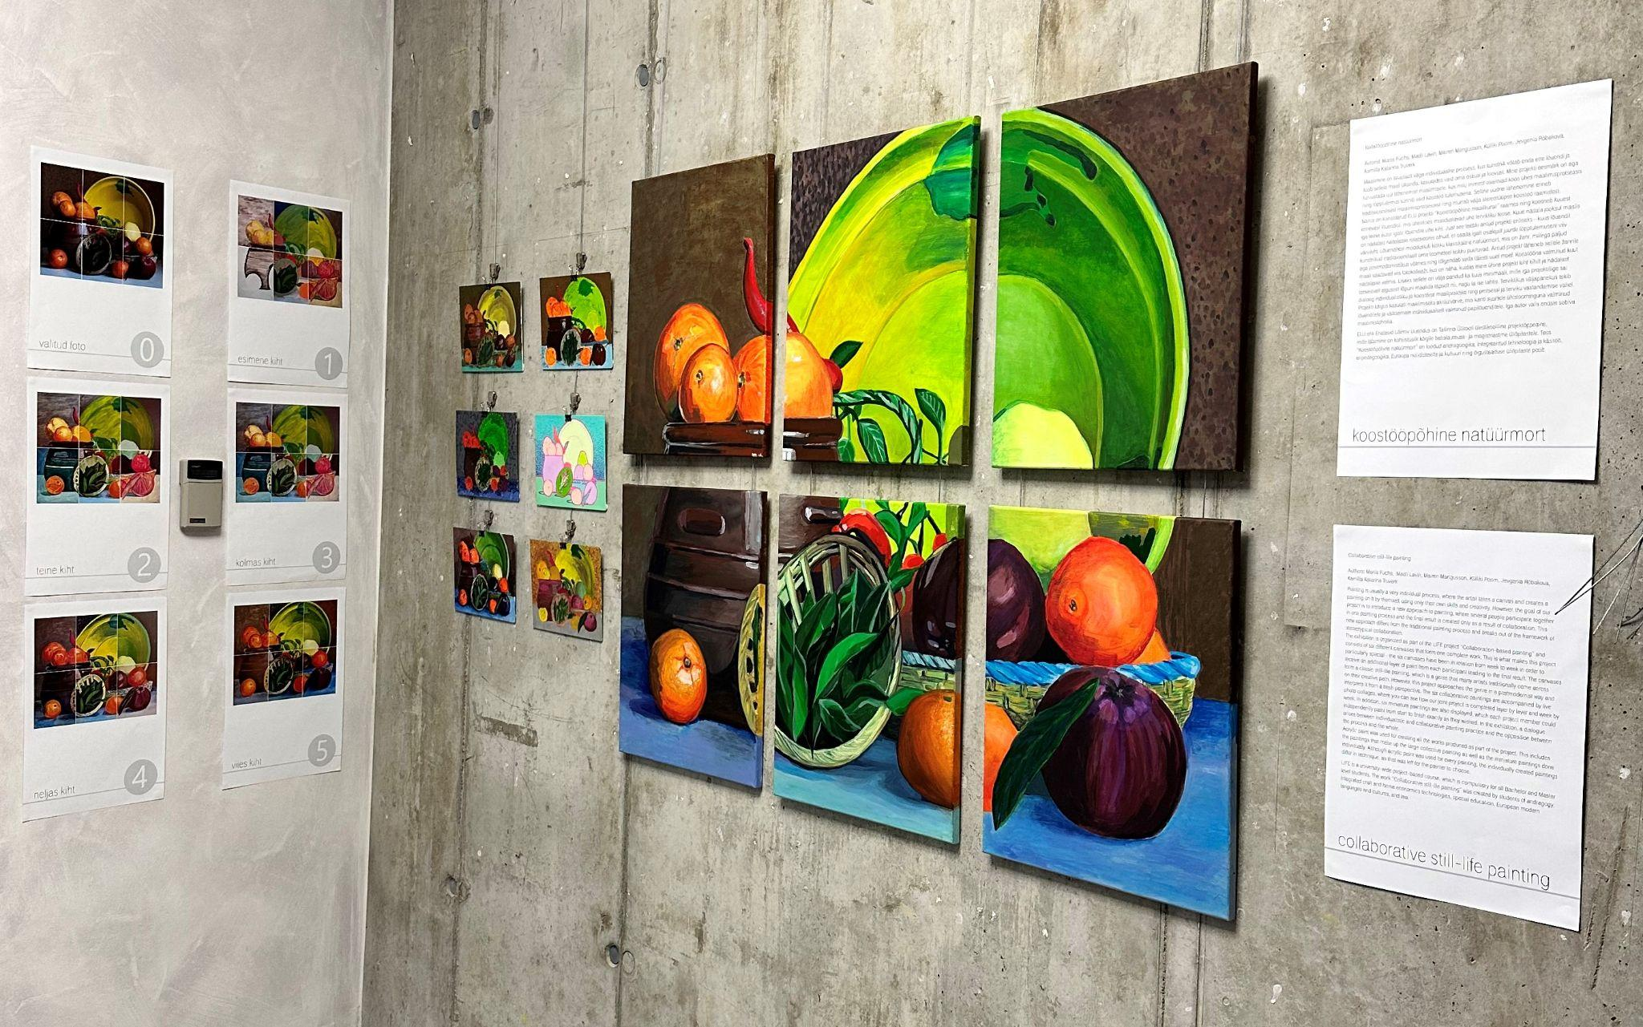
LÕPPTULEMUS – näitus Astra maja aatriumis

Slide 16
JÄRELDUSED

Slide 17
KOKKUVÕTTEKS
Kunstiline ja koostöine eksperiment
Koostöö vs koosloome
Interdistsiplinaarne koostöö

Slide 18
TÄNAME KUULAMAST

